Slide 1

Kémiai reakciók

Slide 2
Kémiai reakciók
Kémiai reakciónak tekintünk minden olyan változást, amely során a kiindulási anyag(ok) átalakul(nak) és egy vagy több új anyag keletkezik.

Slide 3
Kémiai reakciók
A kémiai reakciók jellemzői:
a reakcióban résztvevő anyagok kémiai kötései felbomlanak és új kötések jönnek létre,
megváltozik a reakcióban résztvevő anyagok elektronszerkezete,
megváltozhatnak a fizikai tulajdonságok,
megváltozik a reakcióban résztvevő anyagok anyagi minősége.

Slide 4
Kémiai reakciók
Színváltozással járó kémiai reakciók
Halmazállapot-változással járó kémiai reakciók
Szaggal járó kémiai reakciók
Hang-, fényhatással járó kémiai reakciók
Felmelegedéssel vagy lehűléssel járó reakciók
Kémhatás-változással járó reakciók

Slide 5
Kémiai reakciók – csináljuk együtt!
Színváltozással járó kémiai reakciók
Pl.:
ammónium-dikromát hevítése
cukor hevítése
magnéziumszalag égetése
réz-szulfát-oldat és ammónia-oldat reakciója

Slide 6
Kémiai reakciók – csináljuk együtt!
Halmazállapot-változással járó kémiai reakciók
Pl.:
bárium-klorid-oldat és nátrium-szulfát oldat reakciója (BaSO₄ csapadék képződése)
tömény ammónia-oldat és tömény sósav-oldat gőzeinek reakciója (NH₄Cl füst képződése)
vízbontás

Slide 7
Kémiai reakciók – csináljuk együtt!
Szaggal járó kémiai reakciók
Pl.:
vas-szulfid és sósavoldat reakciója (H₂S gáz fejlődés)
nátrium-szulfit és sósavoldat reakciója (SO₂ gáz képződése

Slide 8
Kémiai reakciók – csináljuk együtt!
Hang-, fényhatással járó kémiai reakciók
Pl.:
durranógáz próba
süvöltő lángcsóva¹
[1] https://www.youtube.com/watch?v=rn1s4XPaHsk (2015-06-30).

Slide 9
Kémiai reakciók – csináljuk együtt!
Felmelegedéssel vagy lehűléssel járó reakciók
Pl.:
nátrium reakciója vízzel
cukor és tömény kénsav reakciója
szilárd bárium-hidroxid és ammónium-nitrát reakciója

Slide 10
Kémiai reakciók – csináljuk együtt!
Kémhatás-változással járó reakciók
Pl.:
ammónia-oldat és sósavoldat reakciója (közömbösítés)
ecet és szódabikarbóna reakciója

Slide 11
Kémiai reakciók
Melyek az alábbi reakciók legjellegzetesebb változásai?
 | Színváltozás | Halmazállapot-változás | Szag/Hang/Fény | Erőteljes felmelegedés/Lehűlés | Kémhatás változás
ecet + szóda-bikarbóna
bárium-hidroxid + ammónium-nitrát
nátrium-szulfit + sósav
durranógáz-próba (Zn + sósav reakciójából fejlesztett hidrogén meggyújtása levegő jelenlétében )
réz-szulfát-oldat + ammónia-oldat

Slide 12
Kémiai reakciók
Melyek az alábbi reakciók legjellegzetesebb változásai?
 | Színváltozás | Halmazállapot-változás | Szag/Hang/Fény | Erőteljes felmelegedés/Lehűlés | Kémhatás változás
ecet + szóda-bikarbóna |  | X |  |  | X
bárium-hidroxid + ammónium-nitrát |  | X | X | X
nátrium-szulfit + sósav |  | X | X
durranógáz-próba (Zn + sósav reakciójából fejlesztett hidrogén meggyújtása levegő jelenlétében ) |  | X | X
réz-szulfát-oldat + ammónia-oldat | X | X

Slide 13
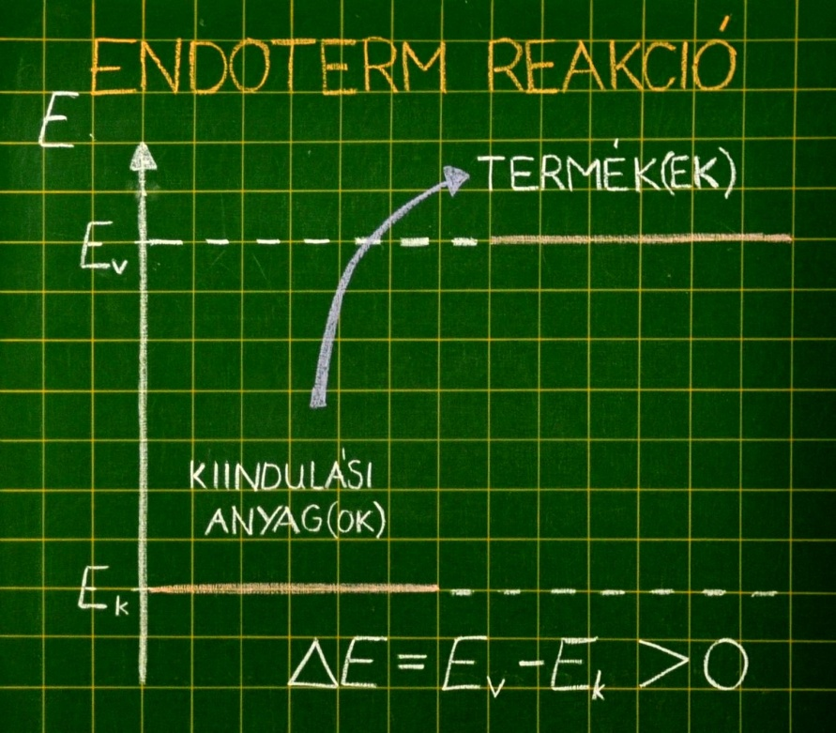
Termokémia
A reakciók energiaviszonyaival a TERMOKÉMIA foglalkozik.
Endoterm reakciók:
vízbontás
szilárd bárium-hidroxid és ammónium-nitrát reakciója

Slide 14
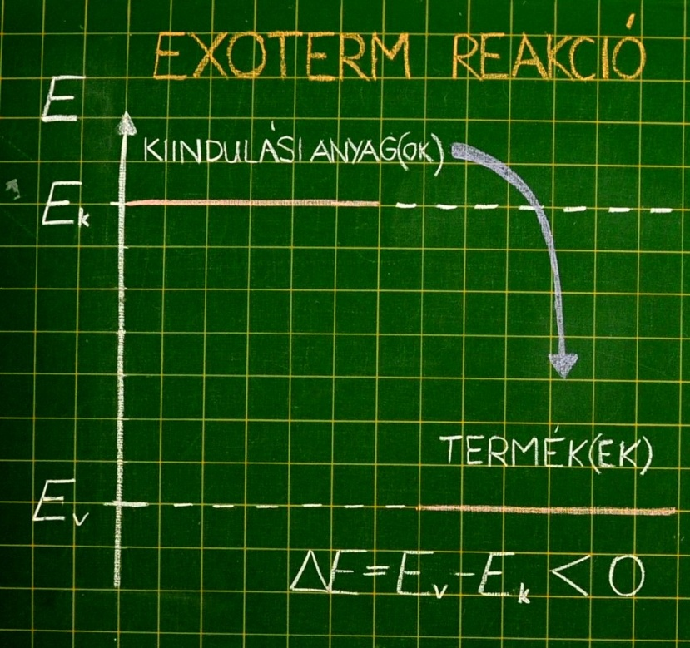
Termokémia
A reakciók energiaviszonyaival a TERMOKÉMIA foglalkozik.
Exoterm reakciók:
magnéziumszalag égése
nátrium reakciója vízzel
cukor és tömény kénsav reakciója

Slide 15
Termokémia
A reakciók energiaviszonyaival a TERMOKÉMIA foglalkozik.
Endoterm reakciók:
Exoterm reakciók:
a vizsgált rendszer energiatartalma nő,
a környezetből energiát vesz fel,
a reakcióhő előjele pozitív.
a vizsgált rendszer energiatartalma csökken,
a környezetnek energiát ad át a rendszer,
a reakcióhő előjele negatív.

Slide 16
Tömegmegmaradás törvénye
Vizsgáljuk meg, hogy van-e különbség a kiindulási anyagok együttes tömege és a termékek tömege között!
Ólom-nitrát és kálium-jodid reakciója
Réz-szulfát és nátrium-hidroxid oldat reakciója

Slide 17
Tömegmegmaradás törvénye
A kémiai reakcióban a kiindulási anyagok együttes tömege megegyezik a keletkezett anyagok együttes tömegével.
Ez a tömegmegmaradás törvénye.

Slide 18
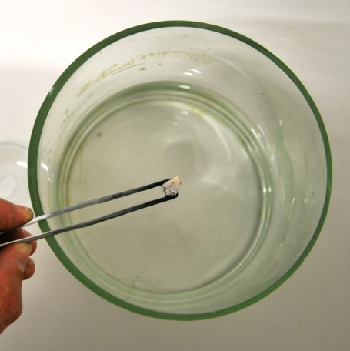
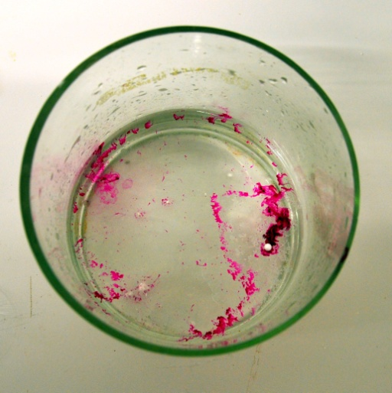
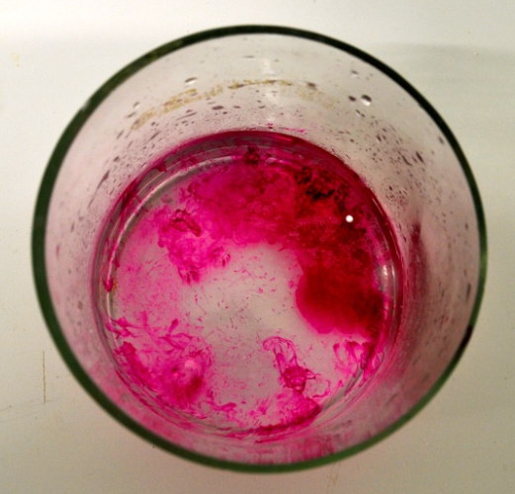
A kémiai egyenlet (reakcióegyenlet)
nátrium + víz = nátrium-hidroxid + hidrogén
Kicsit rövidebben:
2 Na + 2 H₂O = 2 NaOH + H₂
Mit jelentenek a „kódok”?
Ez így elég hosszú…
Nátrium

Slide 19
A kémiai egyenlet (reakcióegyenlet)
2 Na + 2 H₂O = 2 NaOH + H₂
A kémiai reakciókat reakcióegyenlettel írjuk le.
A reakcióegyenletben
az elemeket vegyjellel jelöljük (pl: Na, Fe, Mg),
a vegyületeket és molekulákat összegképlettel * adjuk meg (pl.: H₂O, NaOH, H₂).
Ez egy kémiai egyenlet.
Nátrium
*Az összegképlet a molekulában lévő különböző atomok számát adja meg. A számot az adott atom vegyjele után alsó indexbe tesszük.

Slide 20
A kémiai egyenlet (reakcióegyenlet)
2 Na + 2 H₂O = 2 NaOH + H₂
A kémiai egyenlet az egymással maradék nélkül reagáló anyagokat, a képződő termékeket és mindezek anyagmennyiségét mutatja.
A kémiai egyenlet bal oldalán a reakcióban részvevő anyagok, jobb oldalán pedig a képződött termékek szerepelnek.
Ez egy kémiai egyenlet.

Slide 21
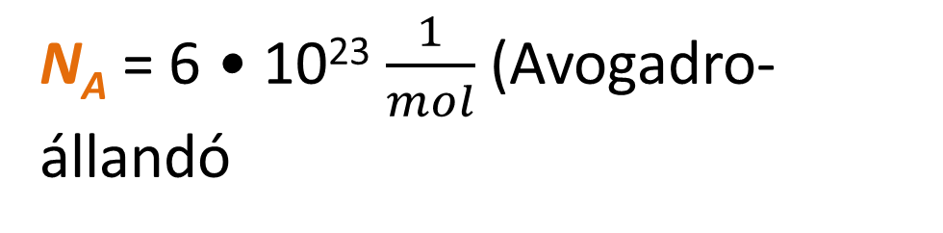
A reakcióegyenletek felírásához használható összefüggések
Adott anyagmennyiségű (n) anyag tömege (m), ill. részecskéinek a száma (N) megadható az alábbi összefüggésekkel:
m = n • M
N = n • N_{A}
M az anyag moláris tömege
N_{A} = 6 • 10²³ $\frac{1}{mol}$ (Avogadro-állandó

Slide 22
Kémiai számítások menete
Felírjuk és rendezzük a reakcióegyenletet.
Felírjuk az anyagmennyiségeket.
Ebből kiszámítjuk a tömegeket/részecskék számát.
Kiszámoljuk az kérdésben szereplő mennyiséget.

Slide 23
Kémiai számítások – gyakoroljunk együtt
56 g vas 56 gramm kénnel reagál?
Fe + S = FeS
Reakcióegyenlet:
A reakcióegyenlet jelzi, hogy:
1 db Fe atom 1 db S atommal egyesül és 1 db FeS molekula képződik. A vas atom és a kén atom tömege különbözik és nagyon kicsi, ezért 6 • 10²³ db (1 mol) vas atom és ugyanennyi kénatom reakcióját tekintjük.
Anyagmennyiségek:
Ennyi atom tömege már jól mérhető mérlegen…
1 mol Fe + 1 mol S = 1 mol FeS

Slide 24
Kémiai számítások – gyakoroljunk együtt
56 g vas 56 gramm kénnel reagál?
Anyagmennyiségek:
Tömegek:
Tehát:
56 gramm vas NEM 56 gramm kénnel, hanem csupán 32 gramm kénnel lép reakcióba.
A kémiai reakciók szempontjából nem a reagáló anyagok tömege, hanem a részecskék száma, vagyis azok ANYAGMENNYISÉGE számít.
1 mol Fe + 1 mol S = 1 mol FeS
56 g + 32 g = 88 g

Slide 25
Kémiai számítások – gyakoroljunk együtt
24 g szén égésekor hány gramm szén-dioxid keletkezik?
Reakcióegyenlet:
Anyagmennyiségek:
Tömegek:
C + O₂ = CO₂
1 mol C + 1 mol O₂ = 1 mol CO₂
12 g + 32 g = 44 g
• 2
• 2
24 g
X g
Feladat:
Ha 12 g szén égésekor 44 g szén-dioxid képződik,
akkor 24 g égésekor hány gramm?
Egyenes arányosság alapján:
            X = 88 g

Slide 26
KÖSZÖNÖM
A FIGYELMET!

